Slide 1
拓扑排序

Slide 2
例 士兵排队
有n个士兵(1<=n<=26)，编号依次为A，B，C，…队列训练时，指挥官要把一些士兵从高到矮依次排成一行。但现在指挥官不能直接获得每个人的身高信息，只能获得“p1比p2高”这样的比较结果(p1,p2∈{‘A’,…,’Z’})，记为p1>p2。例如A>B,B>D,F>D。士兵的身高关系如图所示。
对应的排队方案有三个：AFBD,FABD,ABFD。
输入k行，每行为a b，表示a>b。
输出排队方案
A
B
D
F

Slide 3

拓扑序列
⑴ 拓扑排序，是有向图的一种重要运算。给出有图G=(V,E)。若顶点的线性序列v1’, …,vn’ (vi’ ∈V,1<=i<=n)满足如下条件：Vi’到vk’ 有一条路径(1<k=<n-1)。则称该序列为拓扑序列。
一个有向图顶点的拓扑序列不是惟一的。并不是任何有向的顶点都可以排成拓扑序列，有环图是不能排的。
从其中任何一个顶点出发，都可经由其他两个顶点返回本身，因此就无法把顶点排成满足条件的序列。任何无环的有向图，其顶点都可以排出一个拓扑序列。

Slide 4
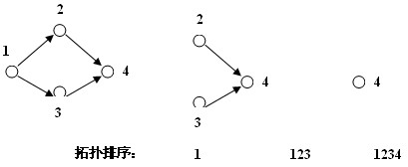
⑵计算
下面给出拓扑排序的方法
①从图中选择一个入度为0的顶点且输出之；
②从图中删除该顶点及其所有出边（即与之相邻的所有顶点的入度减1）。
反复执行这两个步骤，直至所有顶点都输出了，也就是整个拓扑排序完成了。若图中再没有入度为0的顶点，则说明此图中有环，拓扑排序不能再进行下去了。如

Slide 5
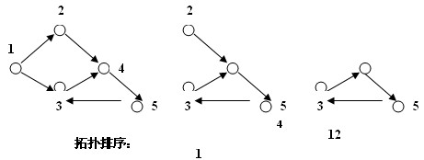

Slide 6
算法分析
  士兵的身高关系对应一张有向图，图中的顶点对应一个士兵，有向边<a,b>表示士兵a比士兵b高，一种排队方案就是一个拓扑序列。
  拓扑排序主要思想：
    由上面的例子可以看出，一个有向结点的拓扑序列还是惟一的，并且并还是任何有向图都可以拓扑排序。
    有向图可以拓扑排序的条件是：图中没有环。
    具体方法：
      从图中选择一个入度为0的点加入拓扑序列。
      从图中删除该结点以及它的所有出边（即与之相邻点入度减1）。
      反复执行这两个步骤，直到所有结点都已经进入拓扑序列。

Slide 7
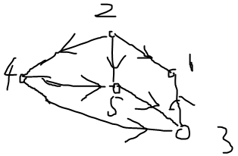
【例4-12】、家谱树
【问题描述】
有个人的家族很大，辈分关系很混乱，请你帮整理一下这种关系。
给出每个人的孩子的信息。
输出一个序列，使得每个人的后辈都比那个人后列出。
【输入格式】
第1行一个整数N（1<=N<=100），表示家族的人数。
接下来N行，第I行描述第I个人的儿子。
每行最后是0表示描述完毕。
【输出格式】
输出一个序列，使得每个人的后辈都比那个人后列出。
如果有多解输出任意一解。
【输入样例】
5
0
4 5 1 0
1 0
5 3 0
3 0
【输出样例】
2 4 5 3 1

Slide 8
#include<iostream>
using namespace std;
int main(){
bool a[101][101]={0};
int r[101]={0}, ans[101];
int i,j,tot=0,temp,num,n;
cin>>n;
for(i=1; i<=n; i++){
cin>>j;
while(j){ //j非0
a[i][j]=true; //有向边ij
r[j]++; //j的入度加1
cin>>j;
}
}
for(i=1; i<=n; i++)
if(r[i]==0) ans[++tot]=i; //入度0，进栈
do{
i=ans[tot--]; //出栈
cout<<i<<" ";
num++; //出栈个数
for(j=1; j<=n; j++)
if(a[i][j]){
r[j]--; //边ij，j的入度减1
if(r[j]==0) ans[++tot]=j; //j入度为0，进栈
}
}while(num<n); //出栈个数小于n
return 0;
}

Slide 9
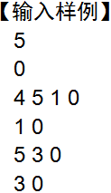

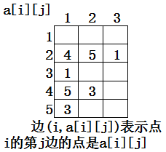
#include<iostream>
using namespace std;
int a[101][101],c[101],r[101],ans[101];
int i,j,tot,num,n,m;
int main(){
cin >> n;
for (i = 1; i <= n; i++){
cin>>j;
while(j){ //j非0
c[i]++; //c[i]用来存点i的出度数量
a[i][c[i]] = j; //i的第c[i]条边的点为j
r[j]++; //r[i]用来存点i的入度。
cin>>j;
}
}
for (i = 1; i <= n; i++)
if (r[i] == 0)
ans[++tot] = i; //把图中所有入度为0的点入栈，栈用一维数组ans[]表示
do {
i= ans[tot--]; //出栈
cout << i<< " ";
num++; //出栈个数
for (j = 1; j <= c[i]; j++){ //s点所有边的另一个顶点
r[a[i][j]]--; //顶点r[a[temp][i]]入度为0
if (r[a[i][j]] == 0) //如果入度减1后变成0，则将这个后继点入栈
ans[++tot] = a[i][j];
}
} while (num != n); //如果输出的点的数目num等于n，说明算法结束
return 0;
}

Slide 10
【例4-13】奖金
【问题描述】
由于无敌的凡凡在2005年世界英俊帅气男总决选中胜出，Yali Company总经理Mr.Z心情好，决定给每位员工发奖金。公司决定以每个人本年在公司的贡献为标准来计算他们得到奖金的多少。于是Mr.Z下令召开m方会谈。每位参加会谈的代表提出了自己的意见：“我认为员工a的奖金应该比b高！”Mr.Z决定要找出一种奖金方案，满足各位代表的意见，且同时使得总奖金数最少。每位员工奖金最少为100元。
【输入格式】
第一行两个整数n,m，表示员工总数和代表数；以下m行，每行2个整数a,b，表示某个代表认为第a号员工奖金应该比第b号员工高。
【输出格式】
若无法找到合理方案，则输出“Poor Xed”；否则输出一个数表示最少总奖金。
【输入样例】
2 1
1 2
【输出样例】
201

Slide 11
【数据规模】
80％的数据满足n<=1000，m<=2000；100％的数据满足n<=10000，m<=20000。
【算法分析】
首先构图，若存在条件“a的钱比b多”则从b引一条有向指向a；然后拓扑排序，若无法完成排序则表示问题无解（存在圈）；若可以得到完整的拓扑序列，则按序列顺序进行递推：
设f[i]表示第i个人能拿的最少奖金数；
首先所有f[i]=100（题目中给定的最小值）；
然后按照拓扑顺序考察每个点i，若存在有向边(j,i)，则表示f[i]必须比f[j]大，因此我们令f[i] = Max { f[i] , f[j]+1 }即可；
递推完成之后所有f[i]的值也就确定了，而答案就等于f[1]+…+f[n]。

Slide 12
bool topsort() //拓扑排序
{ int t,tot,k,i,j;
tot=0;k=0;
while(tot<n) //tot顶点个数
{
t=0; //用来判断有无环
for(i=1;i<=n;i++)
if(into[i]==0)
{
tot++;t++;money+=100;
ans[t]=i;
into[i]=0xfffffff;
}
if(t==0)return false; //存在环
money+=k*t;k++;
for(i=1;i<=t;i++) //去掉相连的边
for(j=1;j<=a[ans[i]][0];j++)into[a[ans[i]][j]]--;
}
return true;
}

Slide 13
【参考程序】
#include<iostream>
using namespace std;
int a[10001][301]={0},into[10001],ans[10001],m,n,money;
void init() //读入数据，并构建图，统计入度
{ int i,x,y;
cin>>n>>m;
for(i=1;i<=m;i++)
{
cin>>x>>y;
a[y][0]++; //记录由y引出边的数目
a[y][a[y][0]]=x; //记录由a[y][0]引出边的顶点
into[x]++; //统计入度
}
}
bool topsort() //拓扑排序
{ int t,tot,k,i,j;
tot=0;k=0;
while(tot<n) //tot顶点个数
{
t=0; //用来判断有无环
for(i=1;i<=n;i++)
if(into[i]==0)

Slide 14
拓扑排序算法
{
tot++;t++;money+=100;
ans[t]=i;
into[i]=0xfffffff;
}
if(t==0)return false; //存在环
money+=k*t;k++;
for(i=1;i<=t;i++) //去掉相连的边
for(j=1;j<=a[ans[i]][0];j++)into[a[ans[i]][j]]--;
}
return true;
}
int main()
{
init();money=0;
if(topsort())cout<<money<<endl;
else cout<<"Poor Xed"<<endl;
return 0;
}

